Slide 1
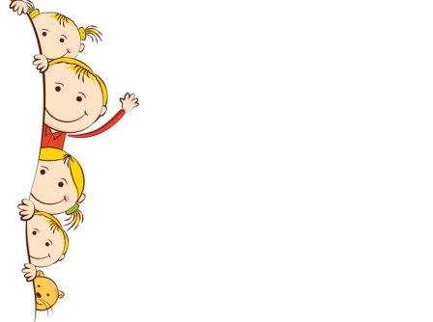
Муниципальное автономное дошкольное образовательное учреждение
«Детский сад № 49» (корпус № 3, Л.Толстого, 27).
Отчёт
о проведённых мероприятий в рамках Всероссийской акции
«Безопасность детства— 2021-2022» (зимний период),
в группе №14, с детьми среднего дошкольного возраста (4 – 5 лет) и родителями.
Составила:
воспитатель,
Григорьян Н.В
Березники, 2022г.

Slide 2
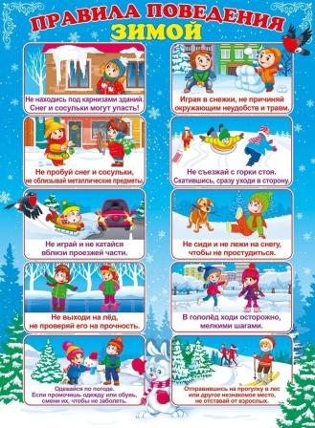
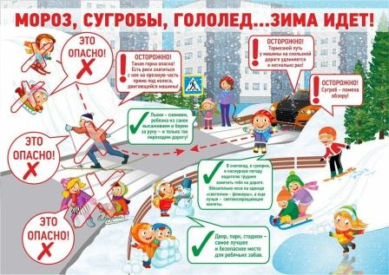
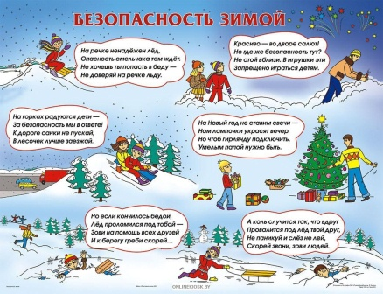
Оформление уголка «Зима прекрасна, когда безопасна!»

Slide 3
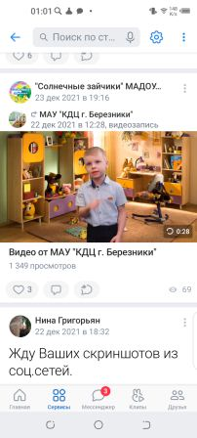
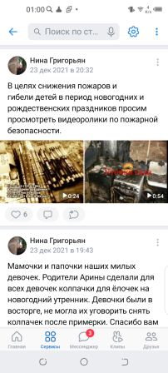
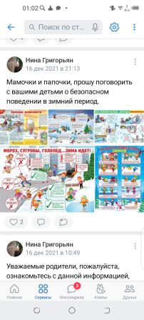
«Правила пожарной безопасности в период новогодних каникул», «Безопасный Новый год»

Slide 4
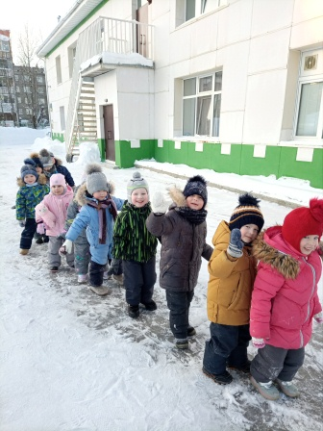
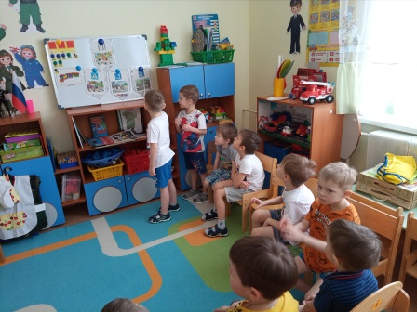
Тематические занятия: «Безопасность дорожного движения», «Осторожно, тонкий лед!»

Slide 5
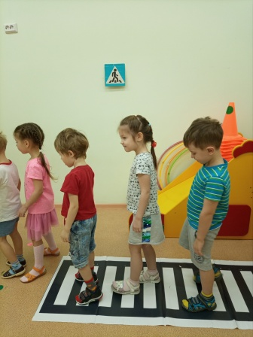
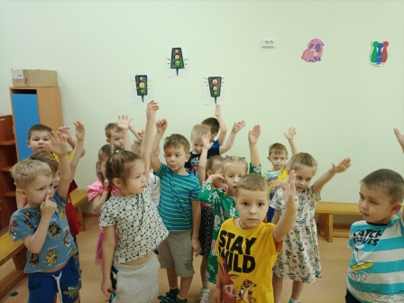
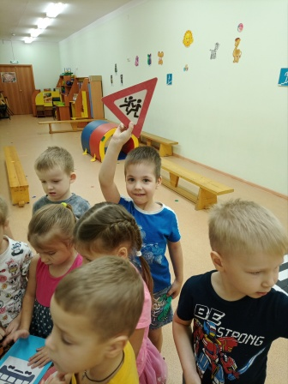
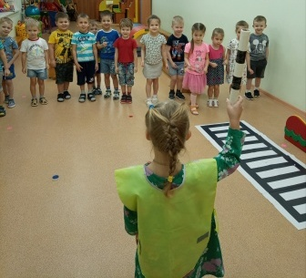
Развлечение «Путешествие в страну дорожных знаков».

Slide 6
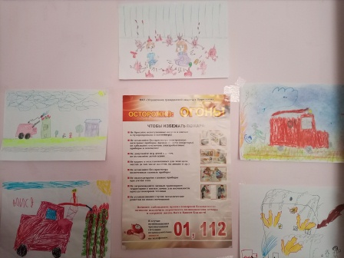
Творческий конкурс
«Пусть знает каждый гражданин: пожарный номер 01!»

Slide 7
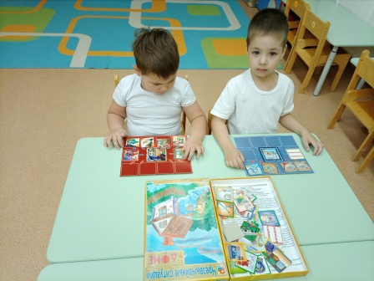
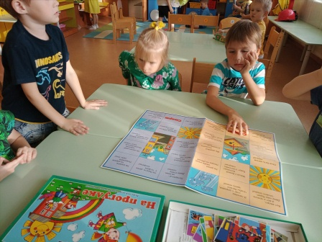
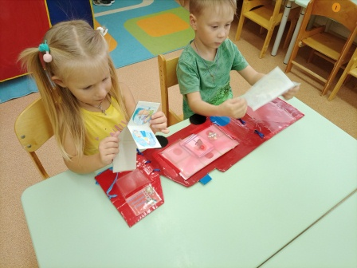
Дидактические игры: «Чрезвычайные ситуации», «Безопасность на прогулке», «Правила пожарной безопасности»

Slide 8
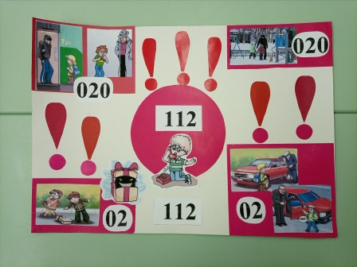
Тематическая беседа: «Не открывай чужим людям, если мама, папа на работе».
Рефлексия после беседы - Коллективная работа «Если тебе угрожает беда? Звони – 02 или 112!!!»

